Slide 1


BOGOR
SERANG
SUKABUMI
KUNINGAN
INDRAMAYU
KOTA PERAK
KULONPROGO
100.8 FM
91.4 FM
96.0 FM
89.8 FM
92.2 FM
94.6 FM
93.8 FM
Head Office
Gd. UG Multimedia Center
Jl. Suryakencana No. 228-230 Bogor 16126, Jawa Barat
Direct Marketing (0251) 8331-425, 8393 379, 8332 787/F
Hunting : (0251) 8439 617, 8349 051 `
Megaswara fm

Slide 2
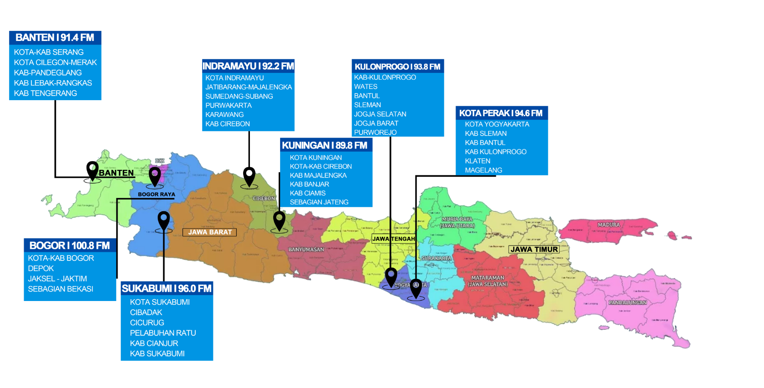
Map Coverage Area Network
Megaswara fm

Slide 3
JUMLAH PENDUDUK/WILAYAH
BOGOR
BANTEN
SUKABUMI
INDRAMAYU
KUNINGAN
KULONPROGO
KOTA PERAK
KOTA
1.010.566 Jiwa
KABUPATEN
5.759.668 Jiwa
12.689.700 Jiwa
KOTA
321.097 Jiwa
KABUPATEN
2.460.693 Jiwa
1.810.000 Jiwa
1.015.000 Jiwa
412.611 Jiwa
3.631.015 Jiwa
Megaswara fm

Slide 4
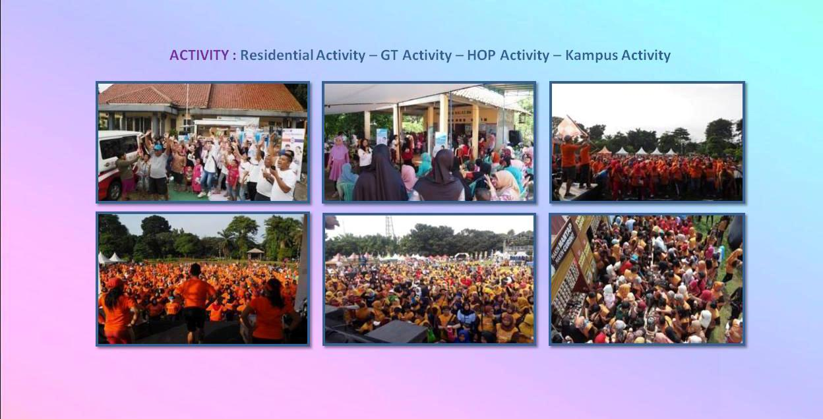
SUKSES EVENT
You can simply impress your audience and add a unique zing and appeal to your Presentations. Easy to change colors, photos and Text. Get a modern PowerPoint Presentation that is beautifully designed. You can simply impress your audience and add a unique zing and appeal to your Presentations. Easy to change colors, photos and Text. Get a modern PowerPoint Presentation that is beautifully designed.
Modern Portfolio Presentation
Megaswara fm

Slide 5


Nama Perusahaan : PT.SWARA KOTA INDAH
Nama Udara : MEGASWARA FM
Alamat : JL.SERASA NO.11
LINGKAR SELATAN SUKABUMI
Email : radiomegaswarasukabumi@gmail.com
NPWP : 01.912.625.9.405.000
No.Rekening : BNI 46 NO REK.941.252.71
Frekuensi : 96,00 FM
Sukabumi Kota, Cibadak, Cicurug
Pelabuan Ratu, Kab Cianjur
Kab Sukabumi
COVERAGE AREA
Office :
Jl.Serasa No.11 Lingkar Selatan Sukabumi
0266 237112 /0266 237112
Megaswara fm
www.megaswara.co.id

Slide 6
FORMAT SIARAN & MUSIK
KOMPOSISI SIARAN
FORMAT MUSIK
80%
POP INDO 20%
20%
DANGDUT 70%
NEWS
MUSIK
POP BARAT -
ETNIS 10%
Office :
Jl.Serasa No.11 Lingkar Selatan Sukabumi
0266 237112 /0266 237112
Megaswara fm
www.megaswara.co.id

Slide 7


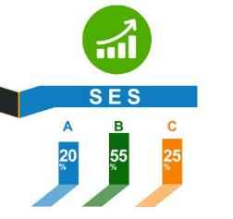


Profile Pendengar
Office :
Jl.Serasa No.11 Lingkar Selatan Sukabumi
0266 237112 /0266 237112
Megaswara fm
www.megaswara.co.id

Slide 8
Megaswara sukabumiofficial
4995
Megaswara_sukabumi
750
megaswara960
1133
megaswaranetwork
685
Office :
Jl.Serasa No.11 Lingkar Selatan Sukabumi
0266 237112 /0266 237112
Megaswara fm

Slide 9
RATE CARD
PRIME TIME
REGULAR TIME
LOOSE SPOT
300.000
250.000
ADLIBS
350.000
300.000
INSERT
1.000.000
750.000
PRIME TIME
REGULAR TIME
06:00 s/d 10.00
16:00 s/d 20:00
10:00 s/d 16.00
20:00 s/d 24:00
SPONSOR
PROGRAM /
TALKSHOW
3.000.000
1.750.000
TIME SIGNAL
400.000
300.000
MEDSOS
300.000
250.000
Office :
Jl.Serasa No.11 Lingkar Selatan Sukabumi
0266 237112 /0266 237112
Megaswara fm
www.megaswara.co.id

